Slide 2
ABRA FlexiBee Developers Day 2015
Notes:
4. ročník FDD
mám z toho radost
Je to rok a něco co jsme ABRA
Změnilo se toho hodně

Slide 3
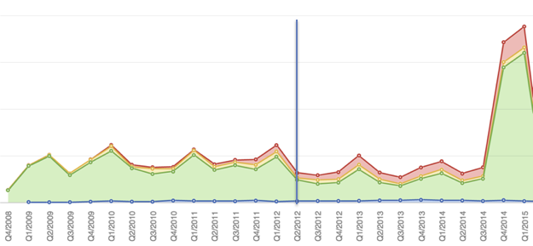
Nové licence v čase
Notes:
Mám o to větší radost.
Měli jsme vnitřní krizi

Slide 4
Nové licence v čase
Notes:
Nikdy jsme nebyli silnější, nikdy jsme neběželi rychleji.
Jasně licence jsou levnější a máme verzi zdarma. Ale i tak to roste.

Slide 5
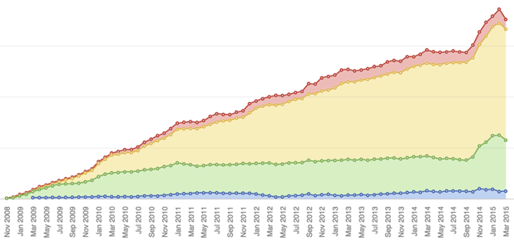
Počet uživatelů v čase
Aasdasd

Slide 6
Notes:
Zopakovat historii FlexiBee
Chceme dělat opravdu skvělý software.

Slide 7
Notes:
Víte jaký je rozdíl mezi hostingem a cloudem? Složitost.

Slide 9
Notes:
Jsem vždycky překvapený kdo to používá.
O spoustě firem ani nevíme - jsou přes účetní.

Slide 10
Odkudkoliv, kdykoliv
Notes:
Máme vizi cloudového ekonomického systému, který je základem dobře fungující organizace
K tomu je potřeba:
cena - je to zdarma
bezpečnost - je to především o organizaci ve firmách
bude to fungovat
podporuje to moje účetní

Slide 11
Odkudkoliv, kdykoliv, automaticky
Notes:
Aby to fungovalo, musím mít API. Abych vše nepřepisoval

Slide 12
Odkudkoliv, kdykoliv, specializovaně
Notes:
Problém All-in-one
A software musí být specializovaný pro to co potřebujeme. Ve většině ERPů je všechno horší než nejlepší na trhu.

Slide 13
Odkudkoliv, kdykoliv, rozumět do hloubky
Notes:
Chceme, aby klienti rozuměli tomu co se ve firmě opravdu děje.
Příklad s těhotenstvím.

Slide 14
Co nás čeká?
Notes:
Co nás čeká v dalším roce?
Přeložení API do angličtiny - nebojte, bude zpětně kompatibilní.
Webové rozhraní
Vyšší rychlost a spolehlivost
Snadná integrace s dalšími produkty
Data, data

Slide 15
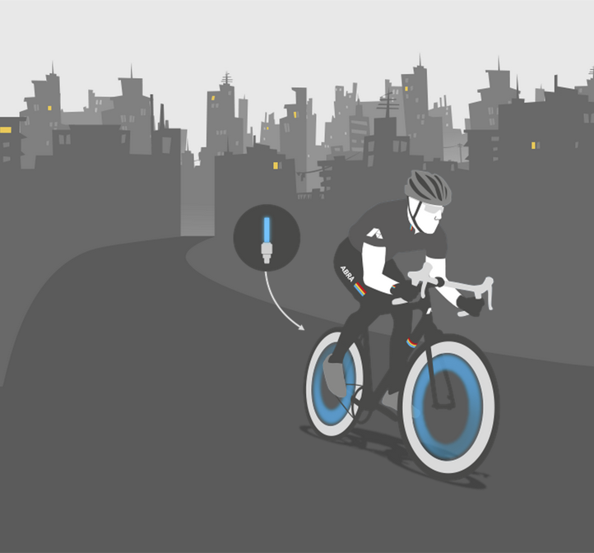
Abyfirmyšlapaly.cz
Notes:
Jsme nadšení do kol.
Martin Štekl - lítá s kolem
Roman Nováček - 24 hodinovky

